Slide 1




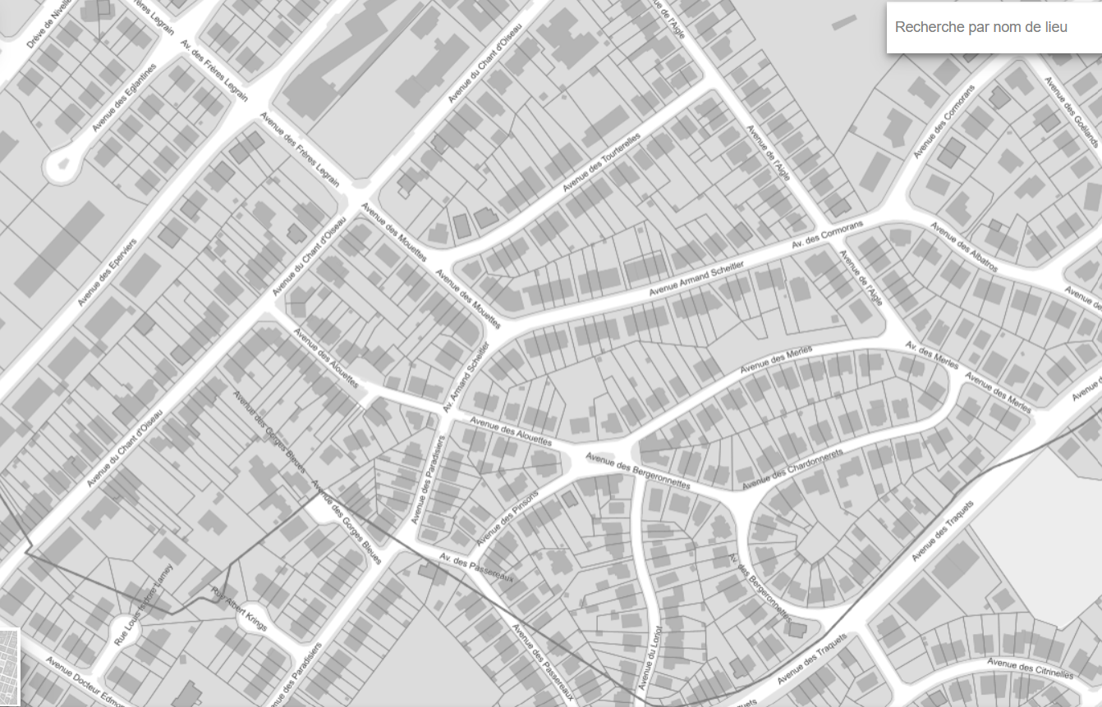






Nouvelle signalisation sans modification des sens de circulation

